Slide 1
KERTAUSKURSSI 2014
Säännöt 2014

Slide 2
HUONO KÄYTTÄYMINEN
Notes:
2

Slide 3
Sääntö 116 – SOPIMATON KÄYTÖS TUOMARISTOA KOHTAAN
MÄÄRITELMÄ: Pelaajan tai joukkueen toimihenkilön yritys viedä tuomariston valtaa, halventaa tai heikentää tuomaria tai kyseenalaistaa tuomarin eheyden tai kyvyt tai fyysisesti uhmaa tuomaria.
Pieni rangaistus:
pelaaja, joka käyttää säädytöntä, rienaavaa tai herjaavaa kieltä tuomaria kohtaan;
pelaaja, joka ollessaan poissa jäältä estää millä tavoin tahansa tuomarin työskentelyä.

Slide 4
Sääntö 116 – SOPIMATON KÄYTÖS TUOMARISTOA KOHTAAN
Pelirangaistus:
pelaaja tai joukkueen toimihenkilö, joka jatkaa sellaista käytöstä, josta hänelle aikaisemmin on tuomittu pieni rangaistus, joukkuerangaistus tai käytösrangaistus;
pelaaja tai joukkueen toimihenkilö, joka käyttää millaista tahansa rasistista tai etnistä ilmausta tai elettä tuomaria kohtaan;
pelaaja, joka käyttää säädytöntä, rienaavaa tai herjaavaa kieltä ketä tahansa henkilöä kohtaan ottelun jälkeen jäällä tai missä tahansa kentällä.
Pieni rangaistus / joukkuerangaistus ja pelirangaistus tunnistettava, jäältä poissa oleva pelaaja tai joukkueen toimihenkilö heittää mailan tai minkä tahansa muun esineen pelialueelle

Slide 5
Sääntö 117 – JOUKKUERANGAISTUS
MÄÄRITELMÄ: Pelaajapenkillä tunnistettava tai tunnistamaton pelaaja tai joukkueen toimihenkilö käyttäytyy peliä haittaavasti tai toimii sääntöjen vastaisesti.
Pelaajapenkillä suoritettuna rike on rangaistavissa joukkue-rangaistuksella.
Jos jostakin rikkeestä jäällä tehtynä rangaistaan käytösrangaistuksella tai pelirangaistuksella, rangaistaan siitä yhtäläisesti, jos sen tekee pelaajapenkillä tunnistettava pelaaja tai joukkueen toimihenkilö.
Joukkuerangaistuksen voi kärsiä kuka tahansa jäällä katkaisuhetkellä ollut kenttäpelaaja.
Jos rangaistun joukkueen valmentaja kieltäytyy nimeämästä joukkue-rangaistuksen tai maalivahdin rangaistuksen kärsivää kenttäpelaajaa, päätuomari nimeää itse rangaistuksen kärsivän kenttäpelaajan.

Slide 6
Sääntö 163 – PILKKAAMINEN
MÄÄRITELMÄ: Kenttäpelaaja juhlii maalia tai halventaa vastustajaa luistellen vastustajan pelaajapenkin editse tehden juhlivia, pilkallisia tai ivallisia eleitä tai provosoivia ilmaisuja pilkatakseen tai ärsyttääkseen vastustajaa.
Liiallinen juhlinta tai pelaajapenkillä olevien vastustajien ivaaminen millä tavoin tahansa aiheuttaa tekijälle käytösrangaistuksen.

Slide 7
Sääntö 168 – EPÄURHEILIJAMAINEN KÄYTÖS (1)
MÄÄRITELMÄ: Pelaaja tai joukkueen toimihenkilö syyllistyy urheilu-henkeä, reilua peliä tai kunnioitusta koskevaan sääntörikkeeseen.
Pelaajalle tai joukkueen toimihenkilölle, joka syyllistyy urheiluhenkeä, reilua peliä tai kunnioitusta koskevaan sääntörikkeeseen, tuomitaan pieni rangaistus (pelaaja) tai joukkuerangaistus (toimihenkilö)..
Pelaajalle tai joukkueen toimihenkilölle, joka juhlii tai onnittelee joukkueen pelaajaa vastustajan loukkaantuessa, tuomitaan pieni rangaistus (pelaaja) tai joukkuerangaistus (toimihenkilö).
Hyökkäävälle kenttäpelaajalle, joka jarruttaa jäähileet maalivahdin päälle, kun maalivahti sulkee kiekon pelikatkon aikaansaamiseksi, tuomitaan pieni rangaistus.
Hyökkäävälle kenttäpelaajalle, joka vihellyksen jälkeen laukaisee kiekon maalivahtia päin, tuomintaan käytösrangaistus.

Slide 8
Sääntö 168 – EPÄURHEILIJAMAINEN KÄYTÖS (2)
Jos käytösrike on räikeä tai jos pelaaja tai joukkueen toimihenkilö jatkaa epäurheilijamaista käytöstä, hänelle voidaan tuomita käytösrangaistus (???toimihenkilölle???).
Jos pelaaja tai joukkueen toimihenkilö jatkaa epäurheilijamaista käytöstä, josta hänelle on jo tuomittu käytösrangaistus (???toimihenkilölle???), hänelle voidaan tuomita lisäksi pelirangaistus.
Pelaajalle tai joukkueen toimihenkilölle, joka uhkailee, käyttää rasistista tai etnistä loukkausta, sylkee tai tahrii verellä tai tekee seksuaalisen huomautuksen kenelle tahansa, tuomitaan ottelurangaistus

Slide 9
RIKKEET JA MUUT SÄÄNTÖASIAT
Notes:
9

Slide 10
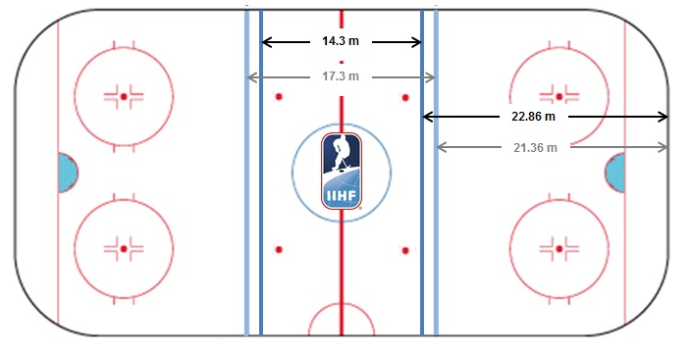
Alueiden kokojen vakiointi (2)
Siniviivan etäisyys mitataan päädystä (22,86 m)
Siirto 1,53 m keskialueella päin
päätyalueet kasvavat kumpikin noin 7 % (40-46 m²)
keskialue pienenee noin 17 % (80-92 m²)
KESKIALUE JOUSTAA HALLISTA TOISEEN!

Slide 11
OSA 5 – PELISÄÄNNÖT / YLEISTÄ
YLEISTÄ – Säännöt muodostavat varsinaisen perustan jääkiekon pelaamiselle ja niitä tulee kunnioittaa ja noudattaa kaiken aikaa. Vaikka säätökirjassa on pyritty kaikin keinoin ottamaan huomioon kaikki mahdolliset jäällä tapahtuvat rikkeet, tuomaristolla on oikeus tuomita rangaistuksia myös muista sellaisista rikkeistä, joita ei ole säännöissä jäljempänä mainittu ja joita tuomaristo pitää sääntökirjan näkökulmasta reilun pelin hengen ja urheilun eheyden vastaisina.

Slide 12
Sääntö 29 – VAARALLINEN VARUSTE
Vaaralliseksi varusteeksi luokitellaan myös visiirin pitäminen siten, että se saattaa vahingoittaa vastustajaa, hyväksymättömän varusteen käyttäminen, vaarallisen tai laittoman luistimen tai mailan käyttäminen, muun suojuksen kuin hanskan, luistimen tai kypärän pitäminen peliasun ulkopuolella ja kämmenpuolen leikkaaminen toisesta tai molemmista hanskoista.

Slide 13
Sääntö 49 – KIEKKO PELISSÄ
Pelitilanne katkaistaan välittömästi, jos kiekko ei enää ole kokonainen (ts. palasina tai rikkoutunut millään tavoin).
Jos pelin käydessä pelialueelle ilmaantuu muu kuin sääntöjen mukaisesti pelissä oleva kiekko, peliä ei katkaista ennen kuin sääntöjen mukaisen kiekon hallinta siirtyy toiselle joukkueelle tai ennen kuin virheellisesti pelaa sääntöjen vastaista kiekko oikean kiekon sijasta.
Kiekko on pidettävä liikkeessä koko ajan. Jos jompikumpi tai molemmat joukkueet eivät pelaa kiekkoa, tuomaristo katkaisee pelin, ja seuraava aloitus suoritetaan katkaisupaikkaa lähinnä olevasta aloituspisteestä.

Slide 14
Sääntö 82 – SIIRRETTY PAITSIOTILANNE
xii.
Siirretyn rangaistusvihellyksen säännöt menevät siirretyn paitsiotilanteen sääntöjen edelle. Jos hyökkäävä joukkue aiheuttaa pelikatkon siirretyn paitsion myötä samalla, kun puolustavaa joukkuetta ollaan rankaisemassa, seuraava aloitus suoritetaan rangaistavan joukkueen puolustusalueelta, kuten normaalistikin rangaistusten yhteydessä.

Slide 15
Sääntö 86 – LOUKKAANTUNUT TUOMARI (1)
Jos pelin käydessä tuomari loukkaantuu, peli katkaistaan välittömästi (ellei toisella joukkueella ole maalintekotilanne), jotta voidaan arvioida loukkaantumisen vakavuus ja hoitaa loukkaantunutta tuomaria. Jos tilannetta ei voi hoitaa välittömästi, loukkaantunut tuomari siirtyy kotijoukkueen pelaajapenkille tai kotijoukkueen lääkintähenkilöstö hoitaa häntä.

Slide 16
Sääntö 100 – RANGAISTUKSIA VOIDAAN TUOMITA
Rangaistuksia voidaan määrätä milloin tahansa ottelun aikana. Ottelu koostuu 60 minuutin varsinaisesta peliajasta, jatkoajasta, voittomaalikisasta ja joukkueiden siirtymisestä jäältä pukuhuoneisiin.
Tuomariston täytyy omin silmin nähdä rike, jotta rangaistus voidaan määrätä ja kirjata viralliseen ottelupöytäkirjaan. Tämä käsittää tapahtumat ennen ottelua, sen aikana ja ottelun jälkeen.
”Ennen” ottelua tarkoittaa hetkeä ennen ensimmäistä aloitusta, jolloin tuomaristo ja pelaajat ovat jäällä, mutta pelitilanne ei vielä ole käynnistynyt.
Ottelun lämmittelyjakson aikana tai pukuhuonekäytävillä tapahtuvista sääntörikkeistä ei voida rangaista tuomitsemalla pelin käydessä tuomittavia rangaistuksia, koska tuomaristo ei ollut tapahtuman aikana tilanteessa mukana. Sen sijaan tällaiset rikkeet toteaa varalla oleva päätuomari (standby) ja ne käsittelee tarvittaessa asiaankuuluva elin.

Slide 17
Rikkeen rangaistavuuden arviointi
Perinteistä rankaisuasteikkoa on lavennettu alapäästä ja täsmennetty yläpäästä!
”Normaali” rike => pieni rangaistus (tai vähintään pieni rangaistus = 2’, 5’+PR tai OR)
Rikkeellä vahingoittaa tai piittaamattomasti vaarantaa vastustajaa => iso rangaistus + pelirangaistus => ottelurangaistus
Korvattu sääntö ”Kohtuuttoman kova peli”

Slide 18
Sääntö 118 – PUREMINEN
MÄÄRITELMÄ: Pelaaja puree vastustajan mitä tahansa kehon kohtaa.
Pelaajalle, joka puree vastustajaa, tuomitaan ottelurangaistus.

Slide 19
Sääntö 120 – RIKKOUTUNUT MAILA / PELAAMINEN – KORVAAMINEN (1)
MÄÄRITELMÄ: Maila, joka ei ole täysin ehjä, lapa tai varsi on rikkoutunut tai ei enää ole kokonainen, katsotaan rikkoutuneeksi ja täten sääntöjen vastaiseksi.
Pelaajan täytyy pudottaa rikkoutunut maila välittömästi. Jos hän osallistuu pelitilanteeseen rikkoutuneen mailan kanssa, hänelle tuomitaan pieni rangaistus.
Kenttäpelaajalle, joka käyttää maalivahdin mailaa pelitilanteen aikana, tuomitaan pieni rangaistus.
Pelaaja, jonka maila on rikkoutunut, ei saa vastaanottaa pelaajapenkiltä eikä katsomosta jäälle heitettyä mailaa, mutta hän saa vastaanottaa jäällä mailan kanssapelaajaltaan ilman uuden mailan hakemista pelaajapenkiltä. Kuitenkin tämä mailan luovutus täytyy suorittaa kädestä käteen. Kanssapelaaja ei voi heittää, nakata, liu'uttaa tai ampua mailaa hänelle.

Slide 20
Sääntö 121 – MAILAN PÄÄLLÄ LYÖNTI
iii.
Pelaajalle, joka vahingoittaa tai piittaamattomasti vaarantaa vastustajaa mailan päällä lyönnillä, tuomitaan joko iso rangaistus ja pelirangaistus tai ottelurangaistus.

Slide 21
Sääntö 125 – LEIKKAUS
MÄÄRITELMÄ: Pelaaja heittäytyy mistä suunnasta tahansa vartalollaan vastustajan polvea kohti tai sen alapuolelle. Leikkaus on halpamainen teko aiheuttaen kontaktin vastustajan polven alueelle.
Pelaajalle, joka kyyristyy alas laitojen lähellä välttääkseen taklatuksi tulemisen ja joka tämän seurauksena aiheuttaa vastustajan pyörähtämisen ylitseen, tuomitaan vähintään pieni rangaistus.
Pelaajalle, joka vahingoittaa tai piittaamattomasti vaarantaa vastustajaa leikkauksen seurauksena, tuomitaan joko iso rangaistus ja pelirangaistus tai ottelurangaistus.

Slide 22
Sääntö 120 – RIKKOUTUNUT MAILA / PELAAMINEN – KORVAAMINEN (2)
Pelaaja ei koskaan saa kaapata jäällä olevan vastustajan mailaa joko kädestä tai jäälle pudonnutta mailaa, pelaajapenkillään olevalta vastustajalta tai vastustajan pelaajapenkin mailatelineestä. Tämän säännön minkälaisesta rikkomisesta tahansa tuomitaan pieni rangaistus.
Kenttäpelaajalle, joka osallistuu pelitilanteeseen viedessään korvaavaa mailaa kanssapelaajalleen tai maalivahdilleen, tuomitaan pieni rangaistus.

Slide 23
Sääntö 124 – PÄÄN TAI NISKAN ALUEELLE KOHDISTUVA TAKLAUS
MÄÄRITELMÄ: Pelaaja kohdistaa millaisen iskun tahansa millä tahansa vartalonsa tai varusteensa osalla vastustajan pään ja niskan alueelle tai iskee tai runnoo vastustajan pään suojalasia tai laitaa vasten. Tämä sääntö syrjäyttää kaikki vastaavat rangaistukset paitsi tappeluun liittyvät.
i. Ei ole olemassa sellaista asiaa kuin puhdas taklaus päähän. Joko tahattomasti tai tarkoituksellisesti, jokainen suora osuma vastustajan pään tai kaulan alueelle tulee rangaista.

Slide 24
Sääntö 137 – PELIN VIIVYTTÄMINEN / RIKE ALOITUSTAPAHTUMASSA
iii.
Jos kenttäpelaaja aloituksessa asettuu aloitustasaan nähden vastustajan puolelle tai millä tavoin tahansa väärin ja tuomarin antaman varoituksen jälkeen jatkaa virheellistä toimintaa, hänelle tuomitaan pieni rangaistus.

Slide 25
Sääntö 141 – TAPPELU
vi.
Jäällä olevalle pelaajalle, joka ensimmäisenä osallistuu käynnissä olevaan kahden eri joukkueen pelaajan väliseen tappeluun (kolmas mies), tuomitaan hänelle lisäksi pelirangaistus kaikkien muiden tilanteessa hänelle tuomittujen rangaistusten kanssa edellyttäen, että tappelun osapuolille on tuomittu tappelusta iso rangaistus ja pelirangaistus tai ottelurangaistus. Sääntöä tulkittaessa kriteerinä on väliinmenon aste.

Slide 26
Sääntö 150 – ESTÄMINEN
vii.
Pelaajalle, joka vahingoittaa tai piittaamattomasti vaarantaa vastustajaa estämisen seurauksena, tuomitaan joko iso rangaistus ja pelirangaistus tai ottelurangaistus.

Slide 27
Sääntö 160 – SLEW-FOOTING (voimakas/väkivaltainen jalkapyyhkäisy)
MÄÄRITELMÄ: Pelaaja potkaisee takaapäin vaarallisesti vastustajaa jalkaan tai luistimeen tai pelaaja vetää vastustajaa taaksepäin samalla iskien tai potkaisten vastustajan jalat alta.
Pelaajalle, joka ”SLEW-FOOTS” vastustajaa, tuomitaan ottelurangaistus.
KLIPPI

Slide 28
Sääntö 159 – HUITOMINEN (2)
Pelaajalle, joka vahingoittaa tai piittaamattomasti vaarantaa vastustajaa huitomisen seurauksena, tuomitaan iso rangaistus ja pelirangaistus tai ottelurangaistus.
Pelaajalle, joka heilauttaa mailaansa vastustajaa kohti yhteenoton aikana, tuomitaan iso rangaistus ja pelirangaistus tai ottelurangaistus.
Pelaajalle, joka heilauttaa mailan hurjasti kiekkoa kohden joko jäätä pitkin tai ilmassa tarkoituksenaan pelotella vastustajaa, tuomitaan vähintään pieni rangaistus.
Pelaajalle, joka nostaa mailansa vastustajan jalkojen välissä tarkoituksenaan osua vastustajaa nivusiin, tuomitaan joko iso rangaistus ja pelirangaistus tai ottelurangaistus.

Slide 29
Muita huomiota
Naisten sarjoissa – Sääntöjen vastainen taklaus, nyt myös OR mahdollinen

Slide 30
VAIHTAMINEN, MAALINTEKO JA ALOITUSTAPAHTUMA
Notes:
30

Slide 31
Sääntö 87 – PELAAJA JÄÄLLÄ / PELAAJA POISSA JÄÄLTÄ
Pelaaja, jonka on toinen luistin jäällä ja toinen luistin poissa jäältä pelaajapenkin puolella, katsotaan olevan poissa jäältä, ellei hän pelaa kiekkoa tai osallistu jotenkin toimiin vastustajaa kohden.
TAVOITE:
Selkeyttää erilaisia kansallisia tulkintoja (esim. Ruotsissa käsi laidalla = olen pois pelistä pelaajapenkillä)
Vaihtoetäisyyksissä varastamisen vähentäminen
Antaa työkaluja tuomaristolle

Slide 32
Sääntö 88 – PELAAJIEN VAIHTA- MINEN PELITILANTEEN AIKANA (2)
Jos peliin tuleva pelaaja poistuu 1,5 metrin alueelta ja osallistuu pelitilanteeseen ennen kuin poistuvalla pelaajalla on toinen luistin pelaajapenkillään, joukkueelle tuomitaan rangaistus ”liian monta pelaajaa jäällä”.

Slide 33
Sääntö 88 – PELAAJIEN VAIHTA- MINEN PELITILANTEEN AIKANA (3)
Jos pelitilanteen aikana suoritettavassa vaihdossa (1) vaihtavat pelaajat ovat enintään 1,5 metrin etäisyydellä laidasta pelaajapenkkinsä kohdalla ja (2) vaihtavat pelaajat eivät osallistu pelitilanteeseen millään tavoin, rangaistusta ”liian monta pelaajaa jäällä” ei tuomita.

Slide 34
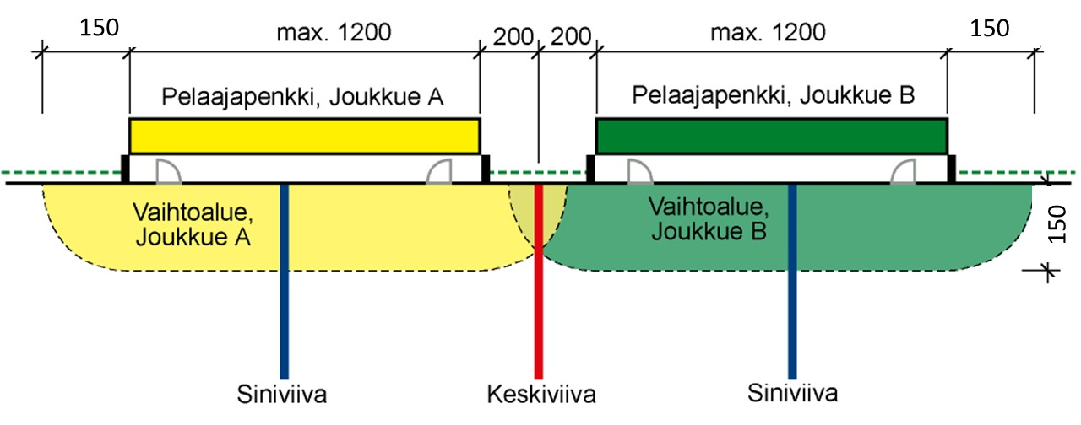
Sääntö 90 – PELAAJAPENKKI PÄÄTYALUEEN PUOLELLA / PAITSIO
Jos siirretyn paitsiotilanteen aikana hyökkäävä pelaaja menee jäältä pelaajapenkilleen hyökkäysalueen puolelta, hänen katsotaan olevan poissa jäältä sillä edellytyksessä, että hänet korvaava pelaaja tulee jäälle puolueettomalle alueelle. Jos korvaava pelaaja tulee jäälle hyökkäysalueelle ja siirretty paitsiotilanne on edelleen voimassa, korvaavan pelaajan täytyy puhdistaan alue. Jos muut hyökkäävät pelaajat ovat puhdistaneet hyökkäysalueen ja linjatuomari on perunut siirretyn paitsiotilanteen, korvaava pelaaja ei tule paitsioasemaan.

Slide 35
Sääntö 93 – PELAAJIEN VAIHTAMINEN PITKÄN YHTEYDESSÄ
Joukkueen sallitaan vaihtavan pelaajia:
vaihtaakseen ylimääräiseen kenttäpelaajaan vaihdettu maalivahti takaisin;
vaihtaakseen loukkaantunut kenttäpelaaja tai maalivahti;
jos joukkue aiheuttaa pitkän ja vastustajalle tuomitaan rangaistus, joka vaikuttaa jäällä olevien pelaajien lukumäärään, molemmat joukkueet voivat vaihtaa pelaajia, mutta seuraava aloitus suoritetaan rangaistavan joukkueen puolustusalueelta.
Jos kenttäpelaajalta rikkoutuu maila pitkä yhteydessä, hänen sallitaan käydä pelaajapenkin luona noutamassa uusi maila.

Slide 36
Sääntö 96 – MAALINTEKO LUISTIMELLA (1)
Maalia ei hyväksytä, jos kiekko menee maaliin hyökkäävän pelaajan toimesta havaittavissa olevalla potkuliikkeellä.
Havaittavissa oleva potkuliike on toimintaa, jossa tavoitteena on saattaa kiekko maaliin joko liikuttamalla luistinta jäätä pitkin tai sisäänpäin suuntautuvalla heiluriliikkeellä.
Jos kenttäpelaaja potkaisee kiekkoa ja sen jälkeen maalivahdin ensin torjuttua kiekon tai kiekon ollessa vapaana jäällä, kenttäpelaaja laukaisee kiekon maaliin, maalia ei hyväksytä (= maalivahtia ei voi käyttää ”seinäsyöttönä” kohteena).
Ohjausasemaan pääsemiseksi tehty kurotuskin voi olla potkuliike

Slide 37
Sääntö 98 – MAALIN HYLKÄÄMINEN / MAALI POIS PAIKALTAAN (1)
Jos puolustavan joukkueen pelaaja siirtää oman maalinsa pois paikaltaan, maali hyväksytään edellyttäen, että:
vastustaja oli laukaisemassa kiekon ennen kuin maalia siirretään;
päätuomarin mielestä kiekko olisi mennyt maaliin, jos maali olisi ollut normaalissa paikassaan.
Jos puolustavan joukkueen pelaaja siirtää tahallisesti oman maalinsa pois paikaltaan, kun joukkue on vaihtanut maalivahtinsa ylimääräiseen kenttäpelaajaan, päätuomari tuomitsee maalin vastajoukkueen hyväksi.

Slide 38
Sääntö 98 – MAALIN HYLKÄÄMINEN / MAALI POIS PAIKALTAAN (2)
Maali katsotaan olevan poissa paikaltaan, jos:
jompikumpi maalin joustopiikki ei ole omassa kolossaan;
maali on irronnut toisesta tai molemmista joustopiikeistä;
toinen tai molemmat maalitolpat eivät ole tasaisesti kiinni jäässä.
Kaikilla sellaisilla maalikehikoilla, joissa ei ole joustopiikkejä, maalitolppien täytyy olla tasaisesti kiinni jäässä ja maaliviivalla silloin, kun kiekko menee maaliin, jotta maali voidaan hyväksyä.
Jos maali siirtyy paikaltaan pelitilanteen aikana, peli katkaistaan, ellei maali palaa normaaliin asemaansa. Jos maali palautuu takaisin normaaliin asemaansa, pelitilanteen annetaan jatkua.

Slide 39
Sääntö 72 – KIEKKO ULOS MAALIN/-VERKON KAUTTA
Jos hyökkäävän kenttäpelaajan laukaisema kiekko osuu jotenkin maalikehikkoon tai maaliverkkoon ja menee pelialueelta ulos koskematta vastustajaan, seuraava aloitus suoritetaan hyökkäysalueelta. Jos kiekko kimpoaa puolustavan joukkueen pelaajasta ennen osumistaan maalikehikkoon tai maaliverkkoon tai sen jälkeen, seuraava aloitus suoritetaan laukaisupaikkaa lähinnä olevasta päätyalueen aloituspisteestä.

Slide 40
Sääntö 53 – ALOITUSPAIKAN MÄÄRITTÄMINEN / RANGAISTUKSIA TUOMITTU
vi.
Jos hyökkäävän joukkueen pelaajalle tuomitaan käytös- tai pelirangaistus hyökkäysalueellaan, suoritetaan seuraava aloitus lähimmästä sen alueen aloituspisteestä, jossa peli katkaistiin.

Slide 41
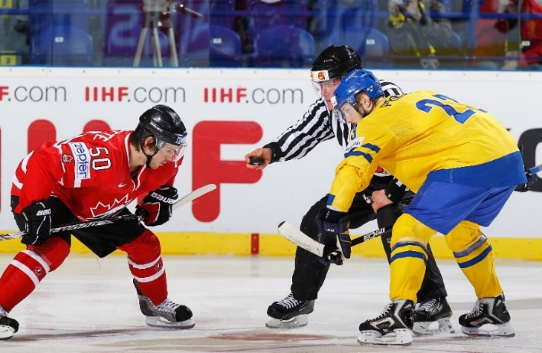
Sääntö 58 – ALOITUKSEN SUORITUSTAPA
…
Kun aloitus tapahtuu joukkueen omalla kenttäpuoliskolla, niin puolustavan joukkueen kenttäpelaajan täytyy asettaa mailansa jäähän ensimmäisenä.
vi. Kun aloitus tapahtuu kentän keskipisteessä, vierasjoukkueen pelaajan tulee asettaa mailansa jäähän ensimmäisenä.
…
Puolustava joukkue asemoi ensin kaarelle ei-aloittavat pelaajansa!

Slide 42
Sääntö 171 – RANGAISTUSLAUKAUKSEN TUOMITSEMINEN / LÄPIAJO
Rangaistuslaukauksen tuomitsemisen edellytyksenä tässä tilanteessa on viisi ehtoa:
Rikkeen tapahtuessa hyökkäävän kenttäpelaajan täytyy olla kaikkien puolustavien kenttäpelaajien edellä (paitsi maalivahdin);
Rikkeen tapahtuessa kiekko täytyy olla kokonaan rikotun kenttäpelaajan puolustusalueen ulkopuolella (puolustussiniviivan ylitse);
Rikotulla kenttäpelaajalla täytyy hallita kiekkoa ja olla kiekko hallussaan tai on ilmeistä, että kyseinen pelaaja saa vapaana olevan kiekon haltuunsa ja pystyy luistelemaan yksin maalivahtia kohti;
Puolustavan kenttäpelaajan tekemän rikkeen seurauksena rikotulta kenttäpelaajalta täytyy riistää erinomainen (???”kohtuullinen”???) maalintekomahdollisuus;
Rike täytyy tehdä takaapäin

Slide 43
Sääntö 178 – TOIMINTA RANGAISTUSLAUKAUKSESSA / ERITYISTILANTEET (1)
”Spin-O-Rama”–pyörähdys tai jokin muu ei-lineaarinen liike, missä kenttäpelaaja pöyrii lähestyessään maalia, ei ole sallittu.
”Lacrosse”–tyyppiset liikkeet (”ilmaveivit”) eivät ole sallittuja.

Slide 44
HYBRID-PITKÄ
Notes:
44

Slide 45
Sääntö 65 – PITKÄ / HYBRIDI
Säännön henki ja tarkoitus:
Lisätä kilpailua kiekon tavoittelussa
Vähentää pelikatkoja
Rohkaista päätyaluepelaamista
Nopeuttaa ottelua lisäämällä tilanteiden virtausta
Ylläpitää TURVALLISTA peliympäristöä
KÄYTÖSSÄ VAIN 3T ja 4T peleissä!
Hybridi-01

Slide 46
Sääntö 65 – PITKÄ / HYBRIDI
Pitkä syntyy, kun:
Kiekko laukaistaan punaviivan takaa omalta kenttäpuoliskolta
Puolustavalla joukkueella ei ole mahdollisuutta pelata kiekkoa ennen päätyviivaa
Maalivahti pysyy maalialueellaan (tai sen läheisyydessä, jos jo sen ulkopuolella)
Kiekko ylittää päätyviivan kokonaan
Puolustavan joukkueen pelaaja saavuttaisi todennäköisesti ensimmäisenä kiekon
Hybridi-02

Slide 47
Sääntö 65 – PITKÄ / HYBRIDI
Pitkää ei vihelletä, jos:
Maalivahti poistuu maalialueeltaan
Puolustavalla joukkueella on mahdollisuus pelata kiekkoa ennen kuin kiekko ylittää päätyviivan
Hyökkäävän joukkueen pelaaja saavuttaisi todennäköisesti ensimmäisenä kiekon
Hybridi-03

Slide 48
Sääntö 65 – PITKÄ / HYBRIDI
Hybridi-pitkän säännön osalta linjatuomarin täytyy arvioida kaksi asiaa:
Ensinnäkin linjatuomarin täytyy arvioida, onko pelaajan omalta kenttäpuoliskolta laukaisema kiekko riittävän voimakas ylittämään vastustajan päätyviivan
Toiseksi hänen täytyy arvioida, tulisiko puolustava vai hyökkäävä pelaaja ensin koskettamaan kiekkoa
Hybridi-04

Slide 49
Sääntö 65 – PITKÄ / HYBRIDI
Toinen päätös täytyy tehdä viimeistään, kun ensimmäinen pelaajista saavuttaa päätyalueen aloituspisteiden tasan.
Toki päätös voidaan tehdä aikaisemminkin.
Kenttäpelaajan luistimet ovat määräävä tekijä pelaajan asemaa arvioitaessa
Hybridi-05

Slide 50
Sääntö 65 – PITKÄ / HYBRIDI
Päätös ”Kuka pelaisi kiekkoa seuraavaksi” tehdään:
Kun kiekkoon on vielä turvallinen etäisyys (8-12 m) ja on selvä, että joko hyökkäävä pelaaja tai puolustava pelaaja saavuttaisi kiekon selkeästi ensimmäisenä
Jos on liian vaikea arvioida, kumman joukkueen pelaaja saavuttaisi kiekon ensimmäisenä, tuomitaan pitkä
Hybridi-06

Slide 51
Sääntö 65 – PITKÄ / HYBRIDI
Päätös ”pitkä / ei pitkä” tehdään:
VIIMEISTÄÄN, kun ensimmäinen kiekkoa tavoittelevista pelaajista on saavuttanut päätyalueen aloituspisteiden tasan
Jos puolustavan joukkueen pelaaja saavuttaisi kiekon ensimmäisenä, tuomitaan pitkä
Jos hyökkäävän joukkueen pelaaja saavuttaisi kiekon ensimmäisenä, peli jatkuu
Hybridi-07

Slide 52
Sääntö 65 – PITKÄ / HYBRIDI
Keskeiset kriteerit:
Kyseessä ei ole kilpajuoksu aloituspisteelle
Linjatuomari tulee perustaa päätöksensä siihen, kumpi kamppailevista pelaajista saavuttaisi kiekon, jos peli jatkuisi
Pelaajien TURVALLISUUS kriittinen tekijä. Linjatuomarin pitää tehdä päätöksensä 8-12 metrin ”turvavyöhykkeellä” ennen kuin pelaaja(t) saavuttavat kiekon
Hybridi-08

Slide 53
Sääntö 65 – PITKÄ / HYBRIDI
Tarpeeton tai vältettävissä oleva kontakti:
Kun pitkä tuomitaan
Jos pitkän tilanteessa peli katkaistaan, tuomariston täytyy tiukasti valvoa sääntöä kontaktin välttämisestä
Hybridi-09

Slide 54
Sääntö 65 – PITKÄ / HYBRIDI
Tarpeeton tai vältettävissä oleva kontakti:
Kun pitkää ei tuomita
Jos pitkän tilanteessa peliä ei katkaista, koska hyökkäävä pelaaja on saavuttanut asemanedun kiekkoon nähden, pelaajien täytyy kamppailla sääntöjen määrittämissä rajoissa
Hybridi-10

Slide 55
HYBRIDI-PITKÄ / TUOMITSEMINEN
Pelaajat liikkuvat eri nopeudella:
Kiekon todennäköisesti ensimmäiseksi saavuttava pelaaja ei välttämättä ole pelaaja, joka on lähinnä kiekkoa
Pelaajien liikkeen nopeus ja suunta täytyy ottaa myös huomioon
Hybridi-11

Slide 56
HYBRIDI-PITKÄ / TUOMITSEMINEN
Hidas kiekko (ei ole ylittänyt päätyviivaa ennen kuin pelaajat saavuttavat aloitus-pisteen tasan):
Linjatuomarin on ensimmäiseksi arvioitava, ylittääkö kiekko mahdollisesti päätyviivan
Päätös kiekon nopeuteen liittyen täytyy tehdä viimeistään, kun kiekko saavuttaa päätyalueen aloitusympyrän ulkokaaren (lähinnä siniviivaa)
Hybridi-12

Slide 57
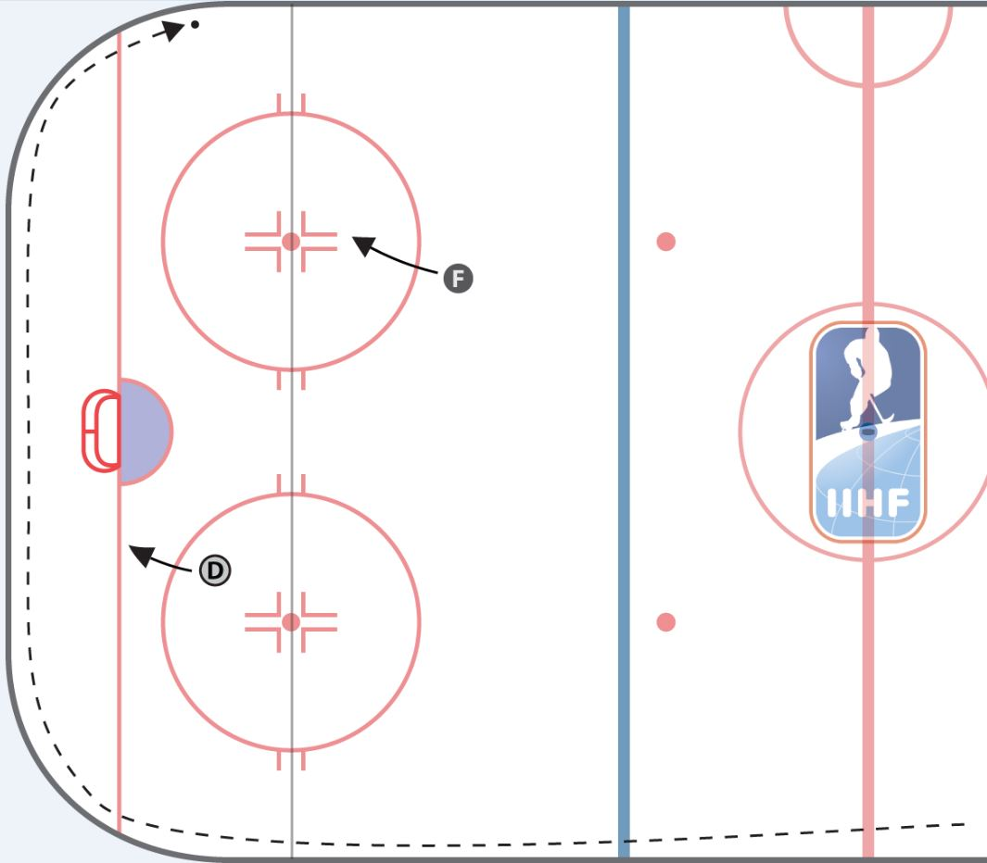
HYBRIDI-PITKÄ / TUOMITSEMINEN
”rännikiekko ” (kiekko laukaistaan toista laitaa pitkin, mutta todennäköisesti sitä pelataan toisella laidalla):
Linjatuomarin on otettava huomioon kaikki pelaajat ja ennakoitava, mihin kiekko mahdollisesti liikkuu
Kuka pelaajista ehtisi ensimmäisenä kiekkoon
Hybridi-13

Slide 58
HYBRIDI-PITKÄ / TUOMITSEMINEN
Maalivahti poistuu maalialueelta:
Linjatuomari ei voi keskittyä pelkästään kiekkoa tavoitteleviin kenttäpelaajiin
Maalivahdit ovat todennäköisesti aktiivisempi kuin ennen (riippuu hyökkäävien pelaajien toimista)
Hybridi-14

